Slide 1
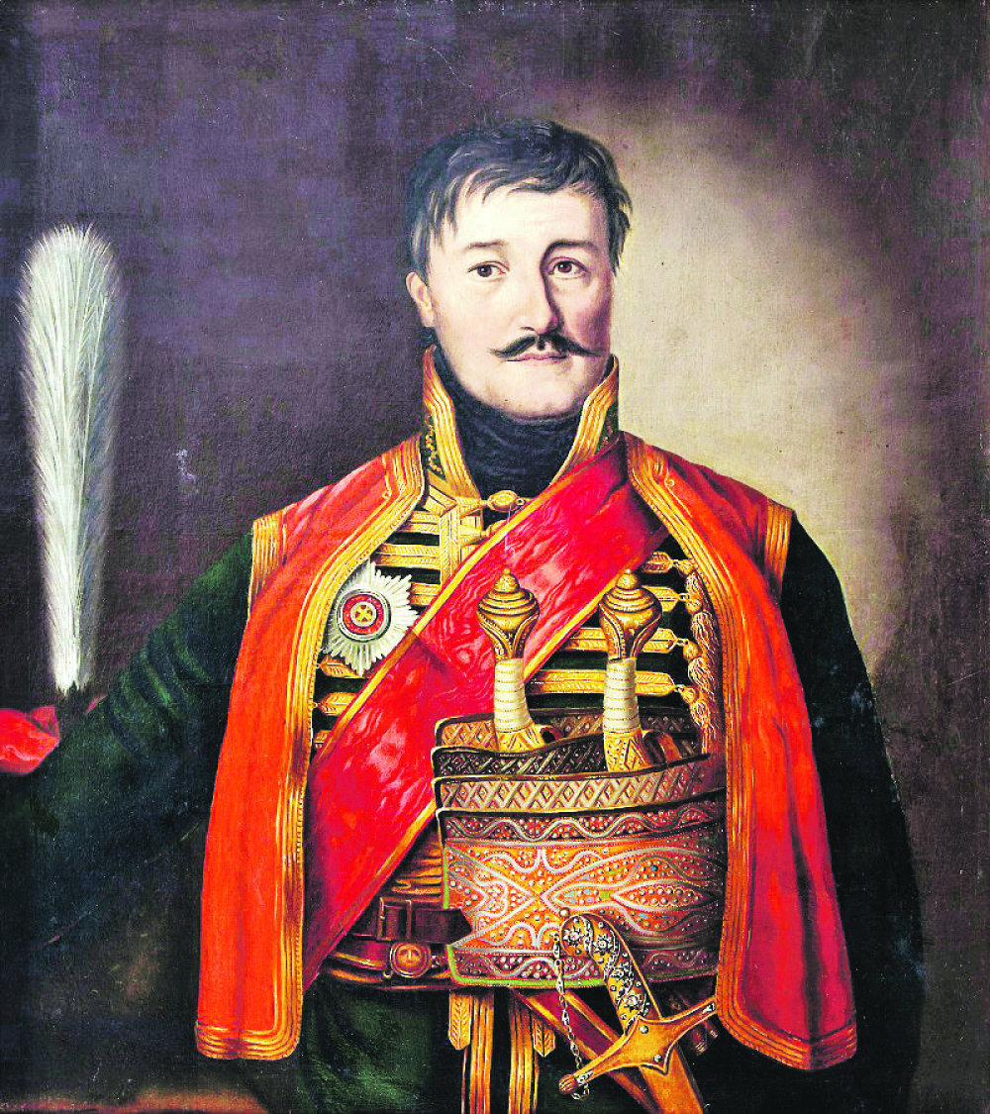
Ђорђе Петровић КАРАЂОРЂЕ
1762-----1817

Slide 2
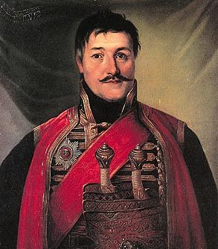
Рођен је у Вишевцу,у Шумадији у сиромашној породици. Био је ожењен Јеленом Јовановић, са којом је имао седморо деце (3 сина и 4 кћерке)

Slide 3
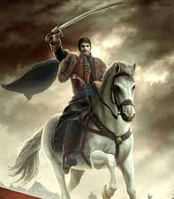
Рано се прочуо по јунаштву-док је хајдуковао у четама славних харамбаша-Лазе Добрића и Станоја Главаша.Јунаштво је исказао и у време Кочине крајине, као аустријски подофицир. Управо ово искуство му је било драгоцено у борбама против Турака.

Slide 4
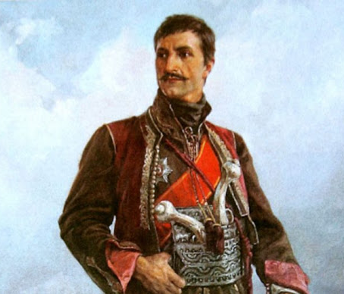
Надимак КАРАЂОРЂЕ-ЦРНИ ЂОРЂЕ
добио је од Турака због великог јунаштва које је изазивало страхопоштовање, како код Турака,тако и код Срба

Slide 5
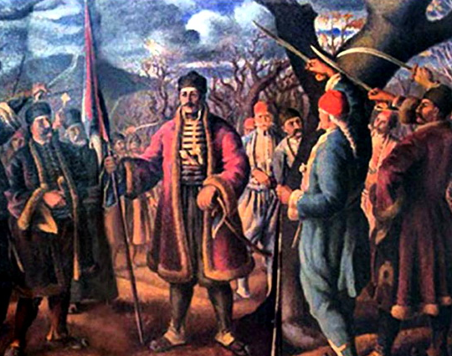
На збору у Орашцу, на Сретње, 15.фебруара 1804. године је изабран за вођу Првог српског устанка

Slide 6
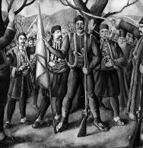
Био је војсковођа без премца, који је успешно предводио устанике током Првог српског устанка (1804-1813). Често је био непредвидив и суров, а од својих сабораца је тражио беспоговорну послушност. Након пропасти устанка, одлази у Русију. 1817. Враћа се у Србију са намером да подигне нови устанак против Турака.

Slide 7
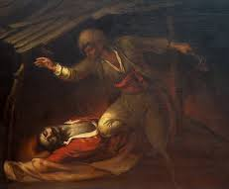
Међутим, по наредби Порте, везира и Милоша Обреновића, мучки је убијен у Радовањском лугу, а његова глава је послата султану у Цариград.

Slide 8
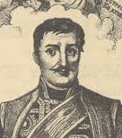
КАРАЂОРЂЕ
Родоначелник је династије Карађорђевић (по њему је добила и име) која је са прекидима владала Србијом и Краљевином Југославијом до краја Другог светског рата.

